Slide 1
Проект
«Модульная картина»
Выполнила: ученица 6б класса МОУ Боговаровской средней общеобразовательной школы
Останина Анастасия
Руководитель : учитель ИЗО и черчения Кубасова О.А.

Slide 2
Цель проекта: создать модульную картину для интерьера дома.
Задачи проекта:
Изучить технологию изготовления модульных картин.
Познакомиться с характеристиками различных красок.
Выполнить работу на модулях.

Slide 3
Обоснование:
в этом году ,на 8 марта, я выбирала подарок маме. Пройдя по магазинам, увидела несколько модульных картин. Они мне очень понравились, но они слишком дорогие. Я решила попробовать нарисовать такую картину сама и подарить её маме.

Slide 4
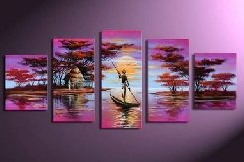
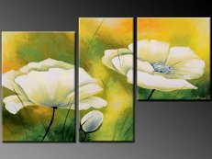
Такую работу я выполняла впервые, поэтому обратилась к
интернету:
Как правильно составлять такие картины ,
Что для них характерно.
Я ознакомилась с изготовлением модульных картин и
рассмотрела их примеры .
Сделала вывод: чтобы картина получилась , нужно, чтобы все
его модули объединял рисунок , выполненный в едином стиле и
предметами , которые переходят из одного модуля в другой.

Slide 5
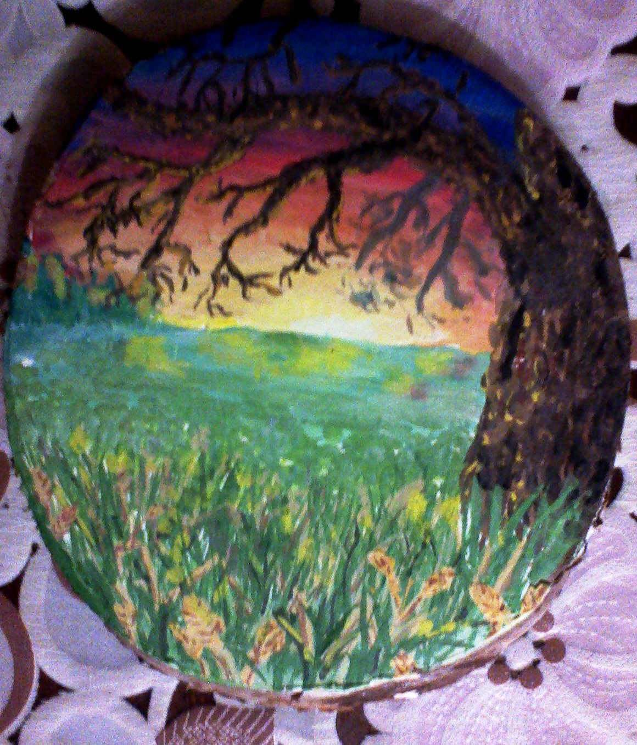
Модули можно было расположить на одном уровне , но мне больше понравились разно уровневое составление модулей.
На деревянных спилах я работу уже выполняла и основы работы на дереве знала ,и мне осталось изучить работу на модулях

Slide 6
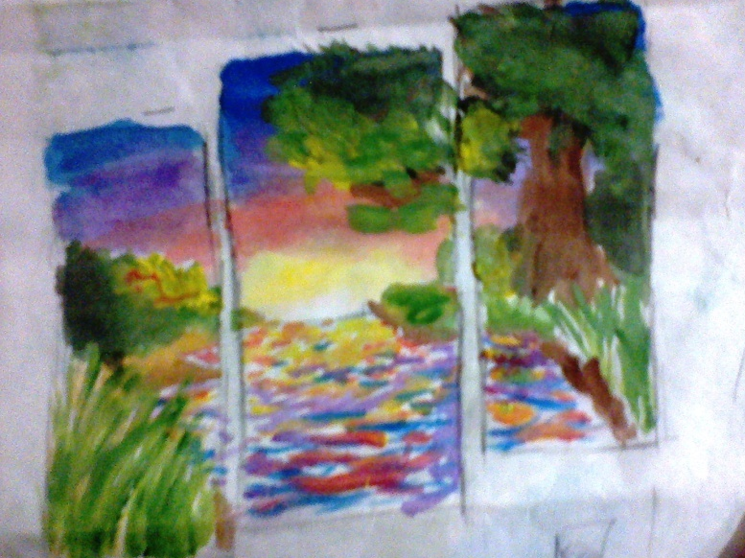
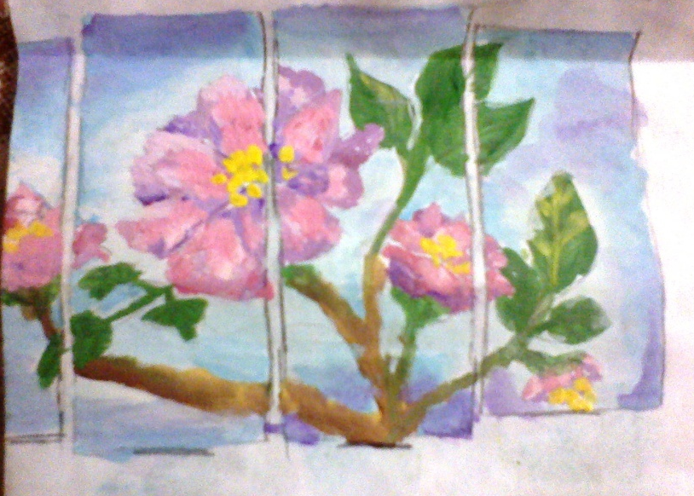
Я разработала несколько рисунков:
Разрезала на модули,
Выбрала более понравившийся эскиз

Slide 7
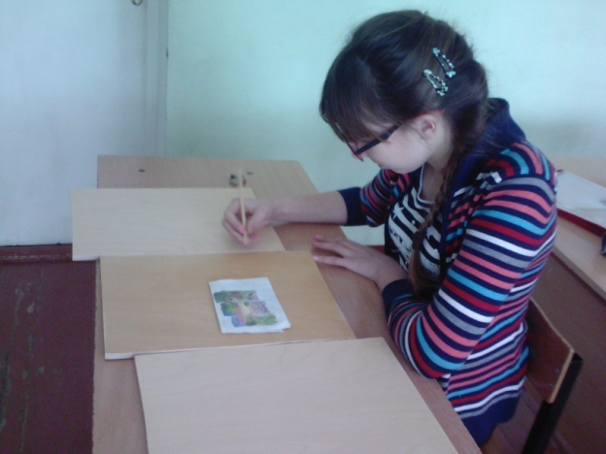
Подготовить модули, обработать края, мне помог папа,
Перед началом работы модули загрунтовала, чтобы краска не проникала в слои древесины . Это я знала по работе со спилами,
После того ,как я подготовила модули к работе, начала переносить мой эскиз на модули.
Работу сначала выполняла гуашью, но в течении работы возникла проблема:
Как её решить?
Мне сказали, что есть краски похожие на гуашь – это
акриловые краски. В интернете я нашла информацию о
красках акриловых и гуаши.
Гуашь - это непрозрачная краска, растёртая на воде с клеем
и примесью белил.
Акриловые краски - - синтетические краски, которые
готовятся на основе акриловой кислоты, отличаются высокой
светоносностью, водо- и термо-устойчивостью, плотным
сцеплением с изобразительной поверхностью.

Slide 8
Гуашь - это непрозрачная краска, растёртая на воде с клеем
и примесью белил.
Акриловые краски - - синтетические краски, которые
готовятся на основе акриловой кислоты, отличаются высокой
светоносностью, водо- и термо-устойчивостью, плотным
сцеплением с изобразительной поверхностью.

Slide 9
Работу сначала выполняла гуашью, но в течении работы возникла проблема:
Как её решить?
Мне сказали, что есть краски похожие на гуашь – это
акриловые краски. В интернете я нашла информацию о
красках акриловых и гуаши.
Гуашь - это непрозрачная краска, растёртая на воде с клеем
и примесью белил.
Акриловые краски - синтетические краски, которые
готовятся на основе акриловой кислоты, отличаются высокой
светоносностью, водо- и термо -устойчивостью, плотным
сцеплением с изобразительной поверхностью.

Slide 10
Гуашь | Акриловая краска
Водорастворимая краска, изготавливаемая с добавлением белил | Воднодисперсная краска, произведенная на основе полиакрилатов
Состав схож с акварелью | Структура идентична масляным краскам
Светлеет после высыхания | По мере высыхания становится темнее
Сохнет на протяжении нескольких часов | Высыхает за 10-15 минут
Расплывается под воздействием воды | Не растекается при нанесении нового слоя
Обладает не слишком высокой устойчивостью, склонна к выцветанию | Устойчивость очень велика
Имеет плотную, густую и непрозрачную текстуру | Более жидкая, легкая и прозрачная
Характеризуется очень насыщенным оттенком | Цвета на порядок бледнее
Ложится толстым неравномерным слоем | Ложится идеально ровно, словно образуя на поверхности невидимую пленку
Переходы между оттенками получаются резкими | Переходы плавные и незаметные
Используется для рисования на ткани и бумаге | Имеет широкий спектр применения
Демократичная стоимость | Цена на порядок выше
Продается в наборах | Реализуется как в наборах, так и поштучно
Помещается в стандартные баночки с крышкой | Разливается в баночки, тюбики, бутылочки различных объемов

Slide 11
Дальний план выполнила достаточно быстро.
А вот передний план пришлось уточнять. Хотелось изобразить цветы, травы, на переднем плане так и должно быть. Но
Какие цветы растут около рек?
Какие травы растут в близи рек?

